Slide 1
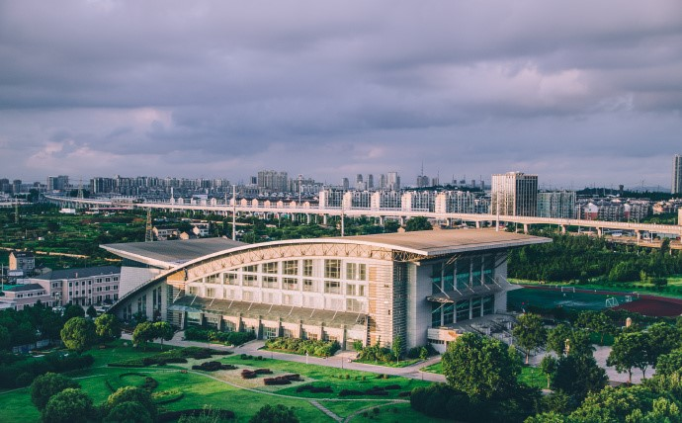
高等数学（上）
南京信息工程大学 数学与统计学院
大学数学部 高等数学教学团队

Slide 2
极限运算法则
了解极限的运算法则.
理解极限的四则运算法则和复合函数的极限运算法则.
掌握函数的极限运算法则.
重难点
重点：极限的运算法则和复合函数的极限运算法则.
难点：极限的运算法则.
教学目标

Slide 3
极限运算法则
一、极限运算法则
定理3 设 . 则
(1)
(2)
(3)
若 ，则

Slide 4
极限运算法则
证：先证(1).
其中
由无穷小运算法则，得
（其中 ），
(1)成立.
(2)的证明作为练习.

Slide 5
极限运算法则
续证：再证(3).
设
则
由
又
当 时，
有
从而
有界，
得
(3)成立.

Slide 6
极限运算法则
定理3的(1)、(2)都可以推广到有限个函数的和（或差）或乘积的情形.
注意：
如：若 都存在，则有

Slide 7
极限运算法则
如果 存在，而 是常数，则
推论1
即：常数因子可以提到极限记号外面.
如果 存在，而 是正整数，则
推论2

Slide 8
极限运算法则
关于数列，也有类似的极限四则运算法则，即
定理4 设有数列 和 . 如果 ，那么
(1)
(2)
(3)
当 且 时，
(证明略)

Slide 9
极限运算法则
定理5 如果 而
那么
证：令
则
由本节定理3有
再由第三节定理3推论，有
即
故

Slide 10
极限运算法则
例1 求
解

Slide 11
极限运算法则
例2 求
解

Slide 12
极限运算法则
(1)设
结论：
则有
(2)设有理分式函数 其中 都是多项式,且 ，则有
注意：若 ，则商的法则不能应用.

Slide 13
极限运算法则
例3 求
解
时，分子、分母的极限都是零（ 型），
先约去分子和分母的零因子 后再求极限.
(消去零因子法)
注意：当 ,先将分子分母的公因式约去后
再求极限.

Slide 14
极限运算法则
例4 求
解
商的法则不能用.
又
由无穷小与无穷大的关系，得
注意：当 且 ,

Slide 15
极限运算法则
设有理分式函数 其中
结论：
都是多项式，
则
(1)当 时，有
(2)当 时，先将分子分母的公因式约去后再求极限;
(消去零因子法)
(3)当 且 时，

Slide 16
极限运算法则
例5 求
解
时，分子、分母的极限都是无穷大（ 型）.
先用 去除分子、分母，分出无穷小，再求极限.
(无穷小因子分出法)

Slide 17
极限运算法则
例6 求
解
时，分子、分母的极限都是无穷大（ 型）.
先用 去除分子、分母，分出无穷小，再求极限.

Slide 18
极限运算法则
例7 求
解
时，分子、分母的极限都是无穷大（ 型）.
先用 去除分子、分母，分出无穷小，再求极限.

Slide 19
极限运算法则
当 和 为非负整数时，有
结论：
无穷小因子分出法：以分子和分母中自变量的最高次幂除分子、分母，以分出无穷小，然后再求极限.

Slide 20
极限运算法则
例8 求 .
（无限项不可分项求和）
解
时，是无穷小之和，故先恒等变形再求极限.
原式

Slide 21
极限运算法则
例9 求
解
当 时，分子及分母的极限都不存在，故关于商的极限的运算法则不能应用.
因为
所以

Slide 22
极限运算法则
例10 求极限
解
因为
但其差的极限
不一定为无穷大，它也是“不定式”，
通常记为 .
可以先通分，恒等变形成 或 型求极限.
所以，
原式

Slide 23
极限运算法则
例11 设 求
解
是函数的分段点，两个单侧极限为
左右极限存在且相等,
故

Slide 24
极限运算法则
三、复合函数的极限运算法则
定理6 (复合函数的极限运算法则)设函数 是由函数 与函数 复合而成, 在 点 的某去心邻域内有定义. 若 且存在
当 时，有 ，则
证：设在 内

Slide 25
极限运算法则
续证：要证 当 时，有
因为
所以 当 时，
有
又
所以对上述
当 时，有
取
则当 时，有
从而

Slide 26
极限运算法则
(1)定理6中，若把 换成
或 ，
把 换成 结论仍然成立；
注意：
(2)定理表示，若 或 满足该定理条件，作代换 ，可把求 化为求
， 这里

Slide 27
极限运算法则
例12 求
解
设 是由 与 复合而成.
由于
因此，

Slide 28
极限运算法则
例13 求
解

Slide 29
极限运算法则
例14 若 试求 的值．
解
由
得
解得

Slide 30
极限运算法则
复合函数极限公式的一种用法：
求
可令
若满足
且在 的某去心邻域内
则
这种方法称为极限的变量代换法．

Slide 31
极限运算法则
例15 求
解
令
则
当 时，有
且当
因此

Slide 32
极限运算法则
四、内容小结
1、极限的四则运算法则及其推论
2、极限求法
（1）多项式与分式函数代入法求极限；
（2）消去零因子法求极限；
（3）无穷小因子分出法求极限；
（4）利用无穷小运算性质求极限；
（5）利用左右极限求分段函数极限；
（6）复合函数的极限运算法则.

Slide 33
岁月的长河，
终究阻挡不了前进的信念，
时光的大浪，
终归敌不过内心的力量，
余生，不将就，
不放弃!

